Slide 1
Základní škola Třebíč

Slide 2
Základní škola Světlo v pronajatých prostorách

Slide 4
Tělocvična

Slide 5
Učebny

Slide 6
Střední trakt, hřiště Věříme, že tyto budovy jsou naší budoucností

Slide 7
1. třída školní rok 2017 - 2018

Slide 8
Společné foto zakladatelů

Slide 9
Ranní modlitba

Slide 10
Výuka

Slide 11
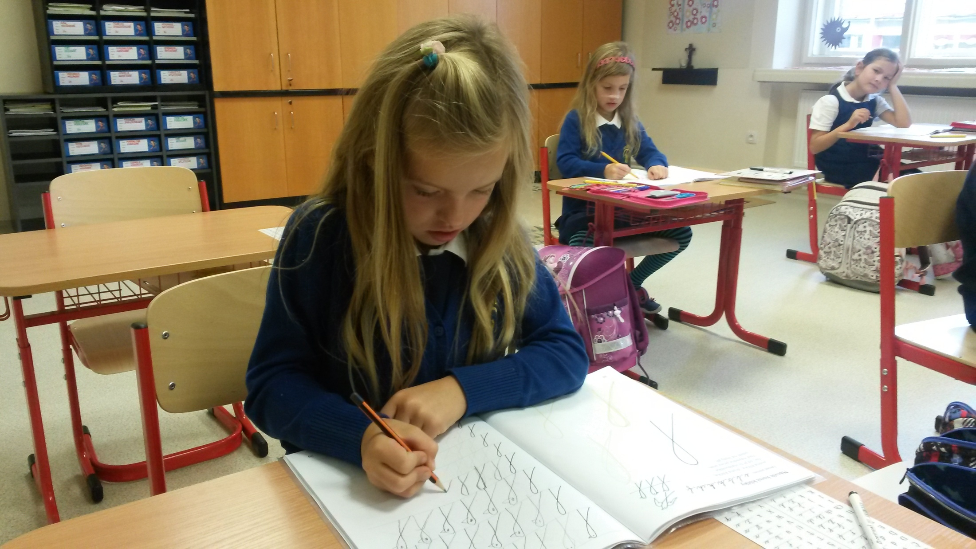

Slide 12
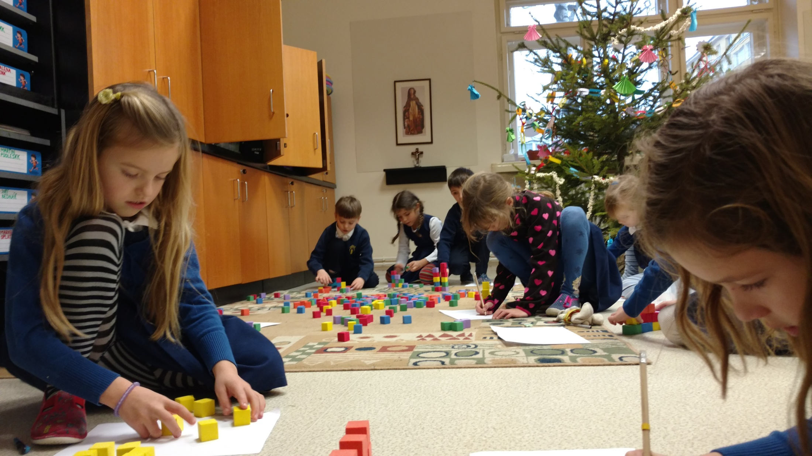

Slide 13
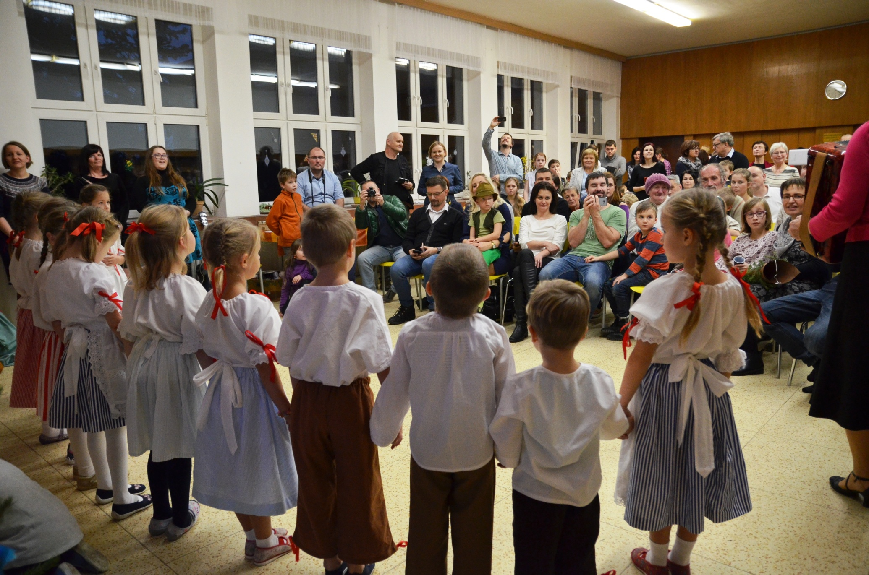
Vánoční vystoupení 2018

Slide 14
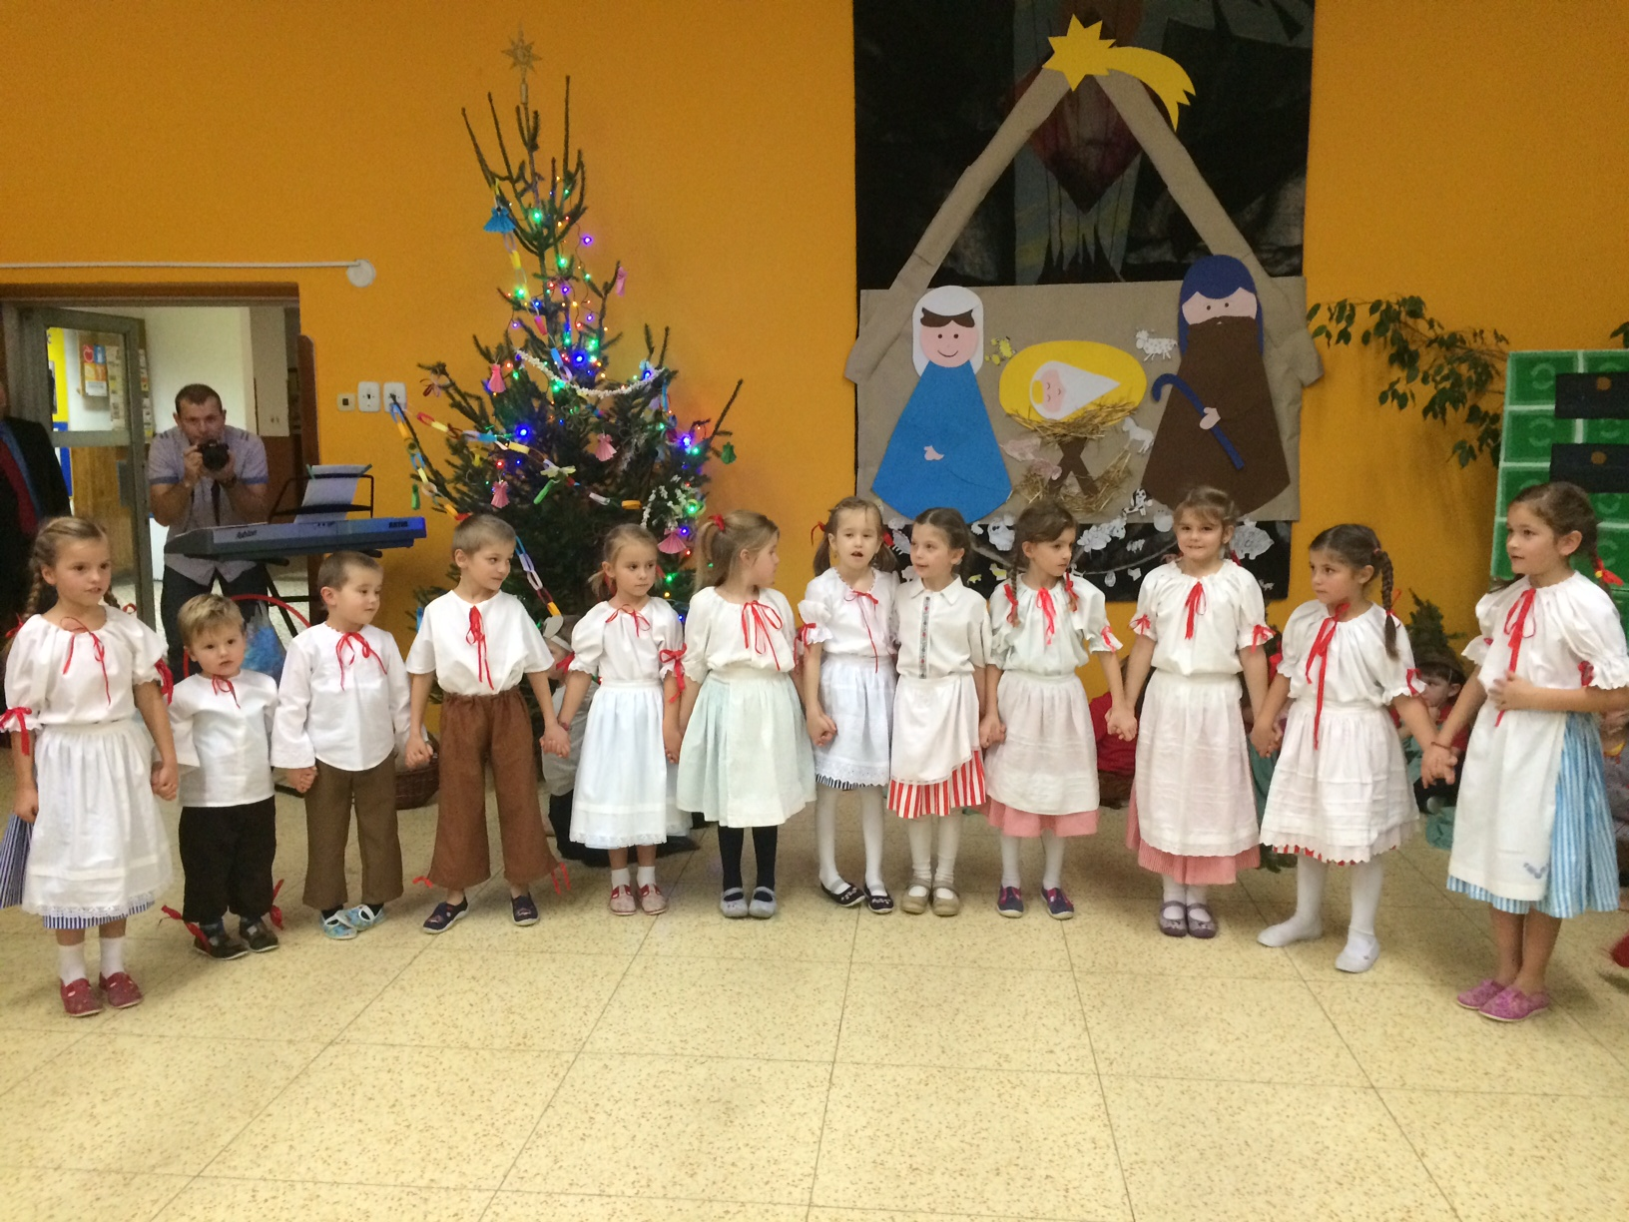

Slide 15
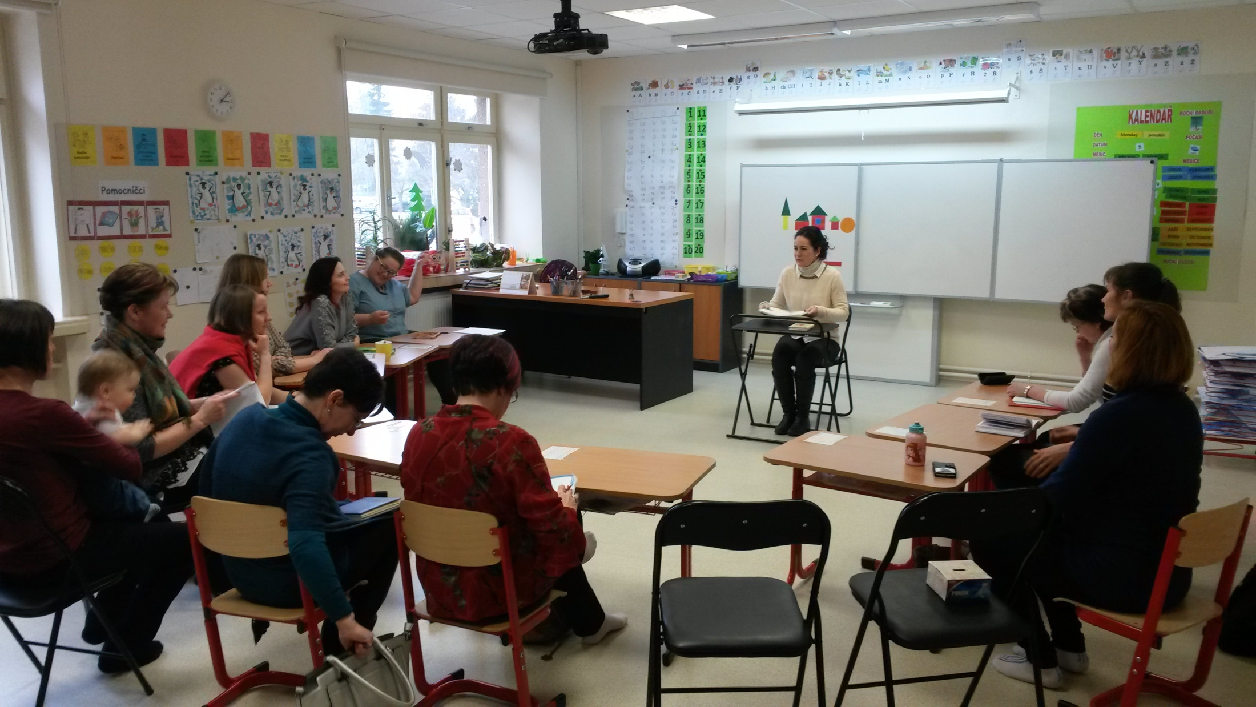
Přednášky - etika na měsíc

Slide 16
Školní rok 2018 zahájení mší svatou

Slide 17
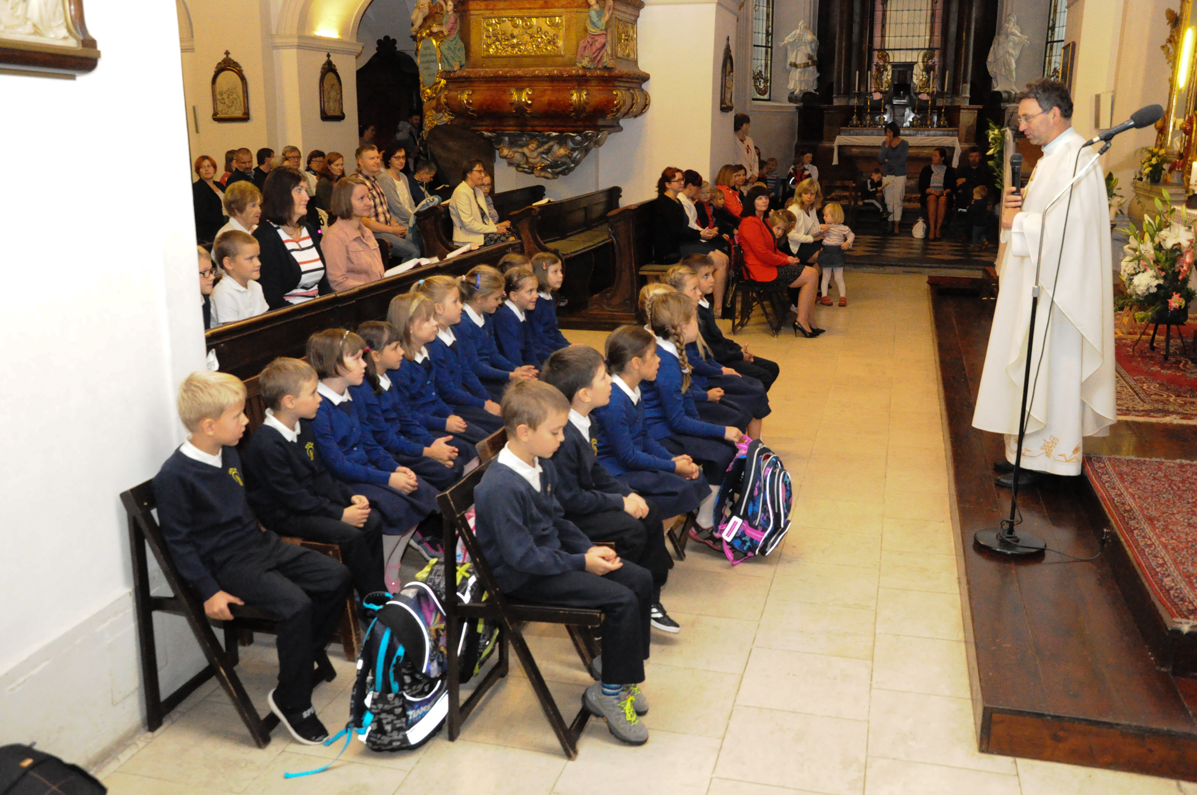
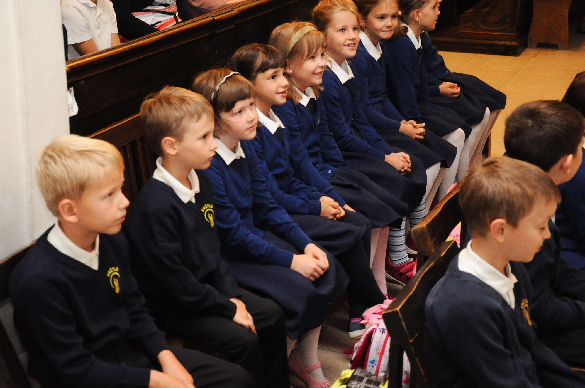
Výlet rodin květen 2018

Slide 18
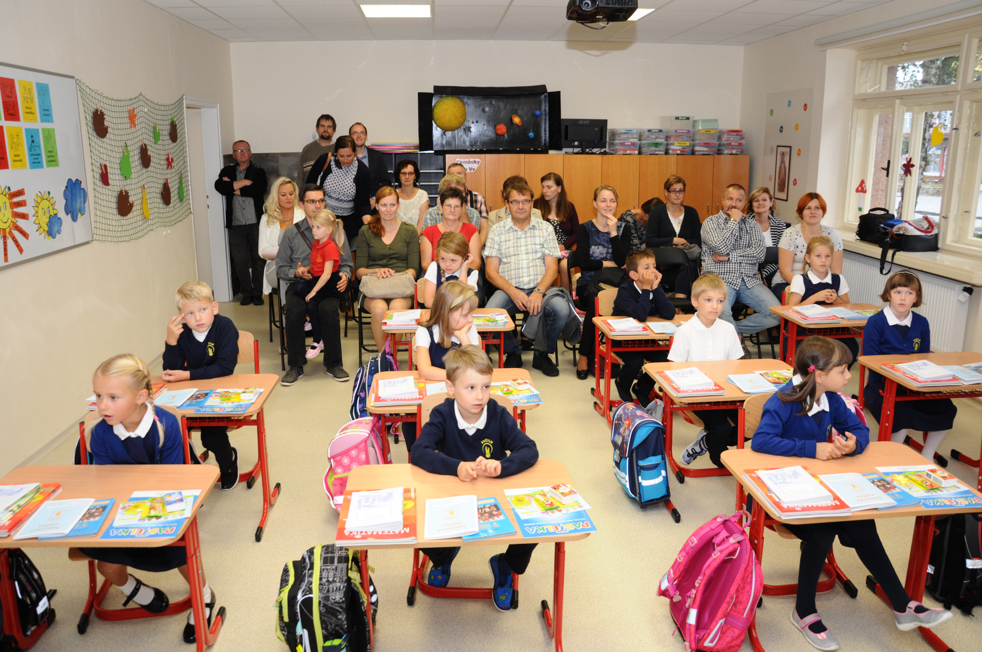
Rodiče doprovází své prvňáčky

Slide 19
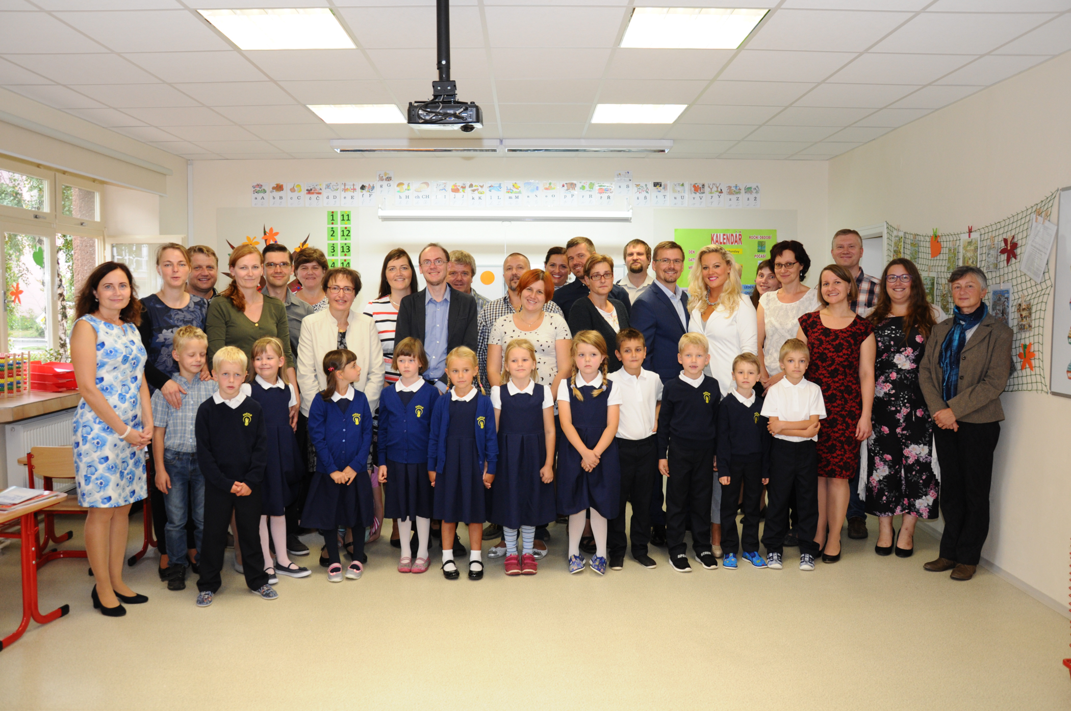

Slide 20
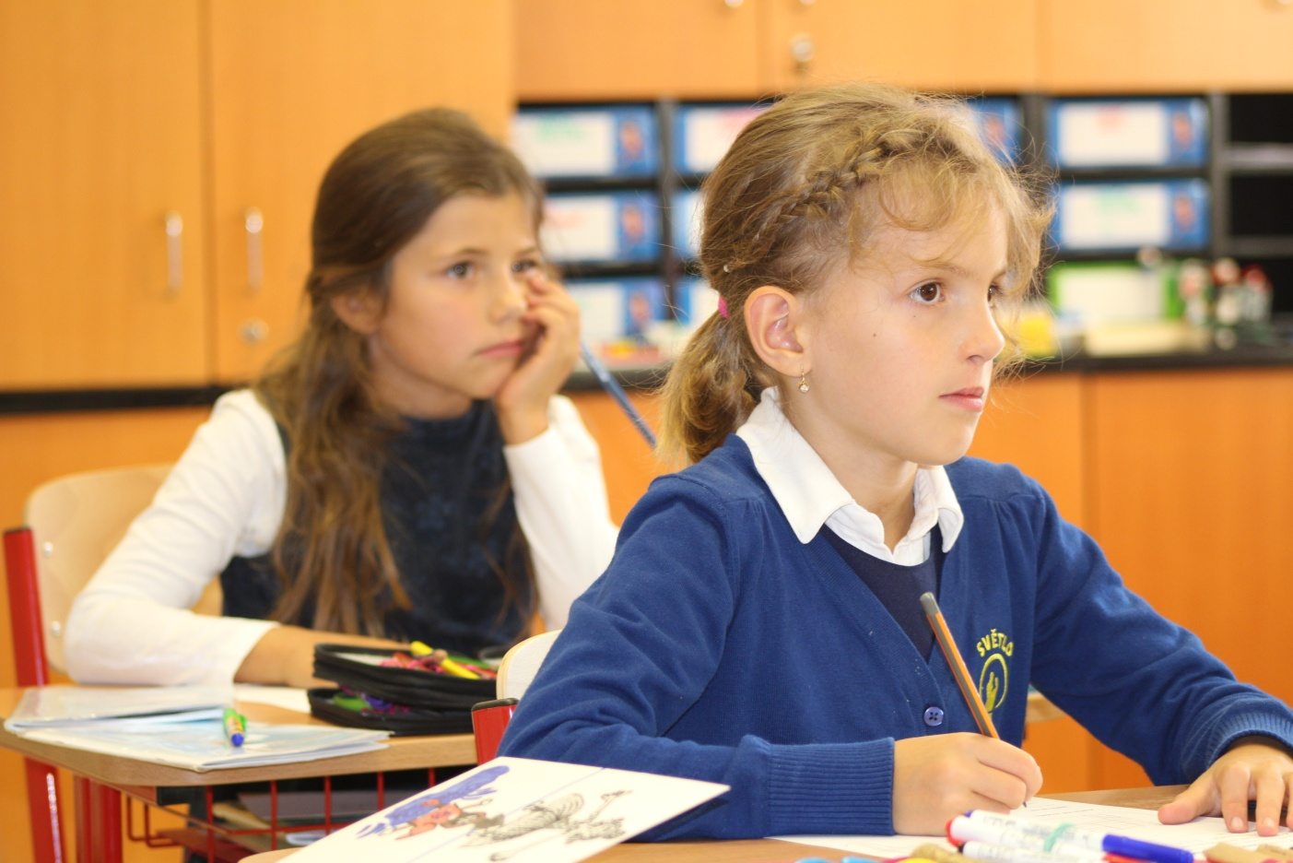

Slide 23
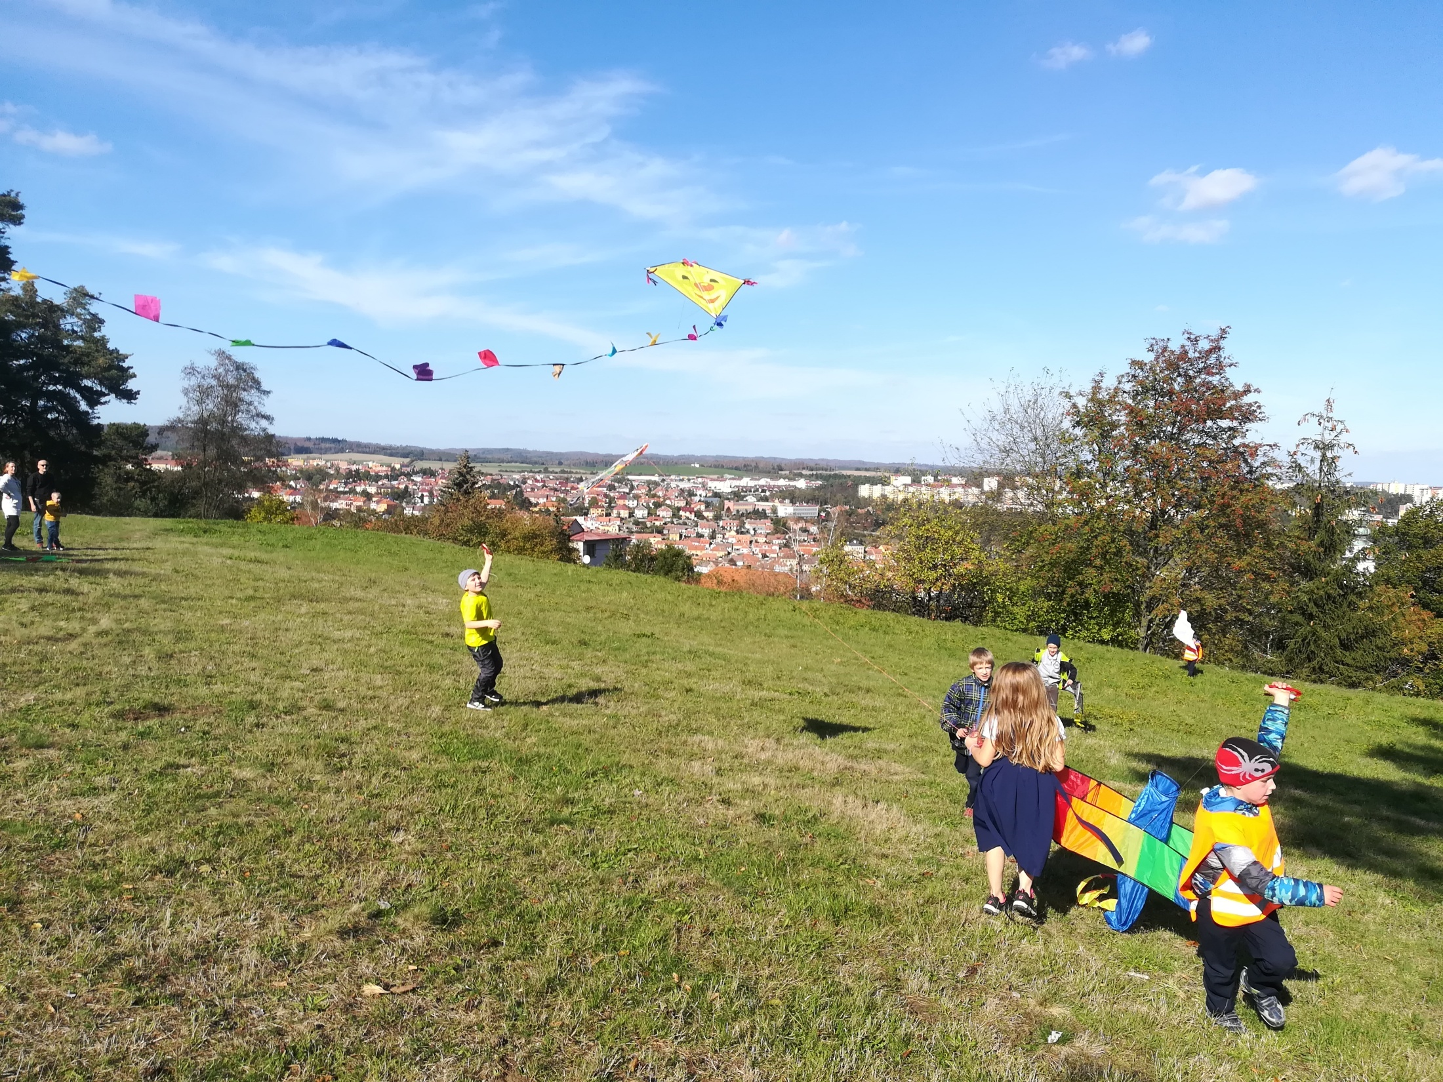
Radost z pohybu na kopci nad městem

Slide 25
Konference škol v Třebíči -11/2018

Slide 26
Otec Alfonso při hodině etiky

Slide 27
Na začátku modlitba

Slide 29
Víte odkud jsem ?

Slide 30
Umí !!!

Slide 32
První školní mše svatá v naší kapli

Slide 36
A opět po roce společné vystoupení s dětmi ze školky Světýlko – prosinec 2018

Slide 38
Více informací na
www.zssvetlo.com

